Slide 1
Основные требования
к организации и проведению
конкурсного испытания «Мастер-класс»
Подготовила:
Полторацкая Наталья Николаевна
заведующий МБДОУ «Детский сад № 49 «Улыбка» г.Рубцовск,
член совета регионального профессионального клуба
«Созвездие Алтая»

Slide 2
Что такое мастер-класс?
Мастер-класс – ярко выраженная форма
ученичества у Мастера, то есть передача ученикам опыта, мастерства, искусства в точном смысле, чаще всего путём прямого и комментированного показа приёмов работы.
М.М. Поташник,
академик Российской академии образования, доктор педагогических наук, профессор

Slide 3
Что такое мастер-класс?
Мастер-класс – (от английского masterclass: master – лучший в какой-либо области + class – занятие, урок) -
современная форма проведения обучающего тренинга-семинара для отработки практических навыков по различным методикам и технологиям с целью повышения профессионального уровня и обмена передовым опытом участников, расширения кругозора и приобщения к новейшим областям знания.

Slide 4
Мастер – специалист, достигший высокого искусства в своем деле.
С.И.Ожегов,
доктор филологических наук
«Становится мастером педагогического труда скорее всего тот, кто почувствовал в себе исследователя".
В.А. Сухомлинский

Slide 5
Позиция мастера
Позиция консультанта и советника
Мастер исключает официальное оценивание работы участников мастер-класса
Принцип:
«Я знаю, как это сделать, и я научу вас»
Он старается задействовать участников в процесс, сделать их активными
Мастер работает вместе со всеми
Мастер создаёт атмосферу открытости, доброжелательности, сотворчества в общении
Все задания Мастера и его действия направлены на то, чтобы подключить воображение участников

Slide 6
Примерная структура проведения мастер-класса
- выделение проблемы мастером
- актуализация знаний участников в данной проблемной плоскости (панель) предоставляющая возможность высказываться каждому участнику
- объединение в группы для решения проблемы
- работа с материалом
- представление результатов работы
- обсуждение и корректировка результатов работы (рефлексия)

Slide 7
Особенности «мастер-класса»
- новый подход к философии обучения, ломающий устоявшиеся стереотипы;
- метод самостоятельной работы в малых группах, позволяющий провести обмен мнениями;
- создание условий для включения всех в активную деятельность;
- постановка проблемной задачи и решение ее через проигрывание различных ситуаций;
- приемы, раскрывающие творческий потенциал, как мастера, так и участников мастер-класса;
- формы, методы, технологии работы должны предлагаться, а не навязываться участникам;
- представление возможности каждому участнику для изучения предлагаемого методического материала;
- процесс познания гораздо важнее, ценнее, чем само знание

Slide 8
Требования к организации
и проведению мастер-класса
- должен демонстрировать конкретный методический прием или метод, методику преподавания, технологию обучения и воспитания
- должен всегда начинаться с актуализации знаний каждого по предлагаемой проблеме

Slide 9
Важнейшие особенности мастер– класса
- Работа в малых группах.
- Включение всех в активную деятельность.
- Проигрывание различных ситуаций.
- Приемы, раскрывающие творческий потенциал.
- Формы, методы, технологии работы предлагаются, а не навязываться участникам.
- Процесс познания гораздо важнее, ценнее, чем само знание.
- Форма взаимодействия – сотрудничество, сотворчество, совместный поиск.

Slide 10
Технология проведения
мастер- класса
- Презентация педагогического опыта воспитателя по определенной проблеме ( актуализация, краткое обоснование и описание основных идей технологии, метода и т.п.)
- Имитационная игра: воспитатель- мастер проводит фрагмент (элемент) работы с детьми на слушателях, демонстрируя технологию, метод и т.д.
- Моделирование (объединение слушателей в малые группы для самостоятельной деятельности по разработке собственной модели в режиме технологии или метода мастера)

Slide 11
Технология проведения
мастер- класса
- Представление результатов работы групп, их выступление с отчётом о выполнении задания. Результат совместной деятельности- демонстрация участниками разработок, показывающих возможность доступного применения метода мастера в практике собственной деятельности.
- Краткое заключительное слово воспитателя- мастера.

Slide 12
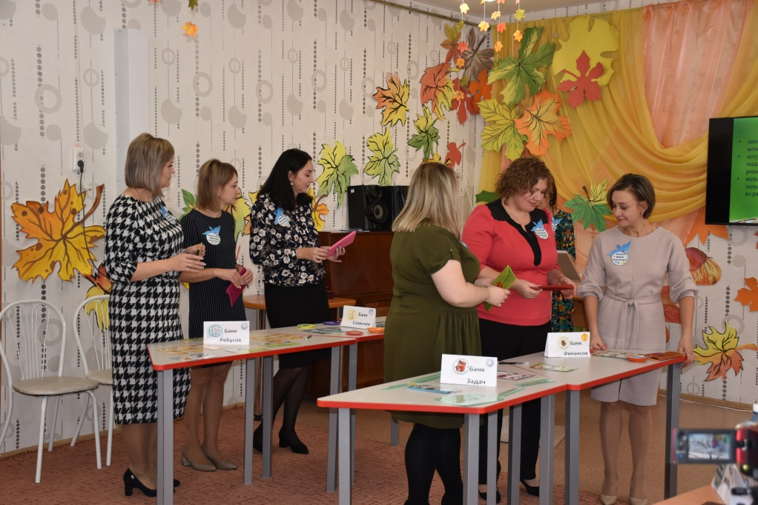
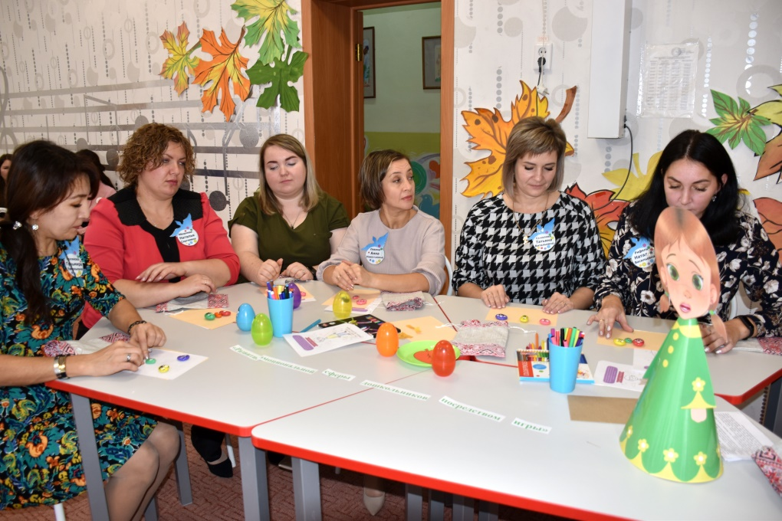
Фотопанорама

Slide 13
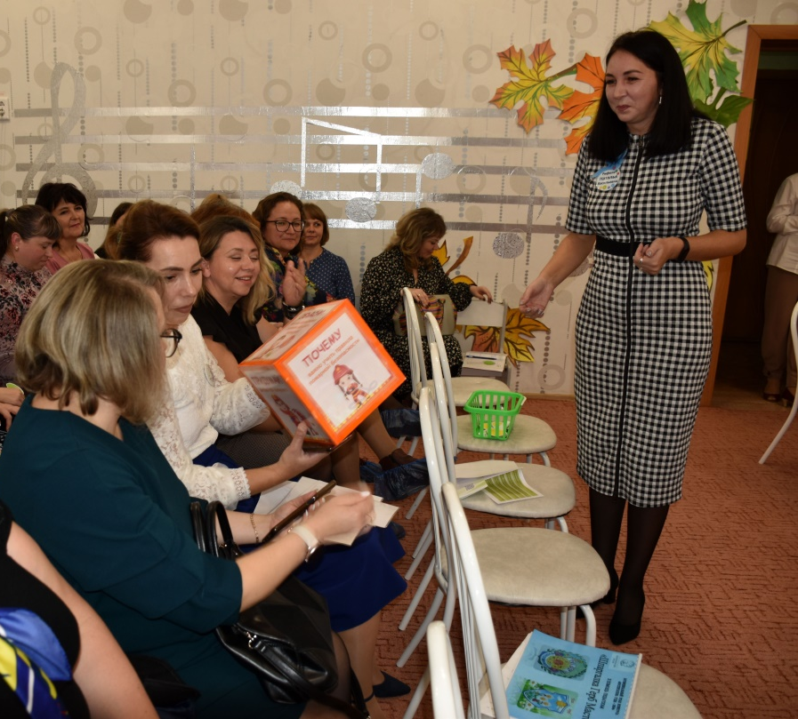
Фотопанорама

Slide 14
Несколько советов
- В мастер- классе должно четко прослеживаться, что именно представляет воспитатель (прием, метод, технологию).
- Логично упомянуть, дать комментарий, где используется, какие результаты дает.
- Мастер- класс не должен сводиться к лекции, но и играть в течении всего мастер- класса не стоит.
- Во время мастер- класса старайтесь показать не только себя, но и участников мастер- класса.
- Не бойтесь задавать трудные вопросы. Не стоит долго добиваться того ответа на поставленный вопрос, который нужен вам.

Slide 15
Особо следует обратить внимание
- Речь и голос (тон, сила, выразительность, дикция, интонация, техника речи);
- Мимику , жест, управление эмоциями;
- Пантомимику (осанка, умение стоять, сидеть, наблюдать за поведением участников);
- Искусство общения (психологическая избирательность, способность к педагогическому вниманию, эмпатия);
- Педагогическую импровизацию (умение работать по плану «в голове», привлекать личный опыт, управлять незапланированными ситуациями);
- Коммуникативную культуру, умение вести диалог, дискуссию;
- Чувство времени.

Slide 16
Результат работы мастер-класса
В технологии проведения мастер – класса главное – не сообщить и освоить информацию, а передать способы деятельности, будь то прием, метод, методика или технология. Передать продуктивные способы работы – одна из важнейших задач для мастера.

Slide 17
«Становится мастером педагогического труда скорее всего тот, кто почувствовал в себе исследователя»
В.А. Сухомлинский

